Slide 1

Applying Machine Learning to IoT
Mentor: Prof. dr Dragan Stojanovic Student: Nastasija Stankovic 1622

Slide 2

Koriscene tehnologije

Slide 3
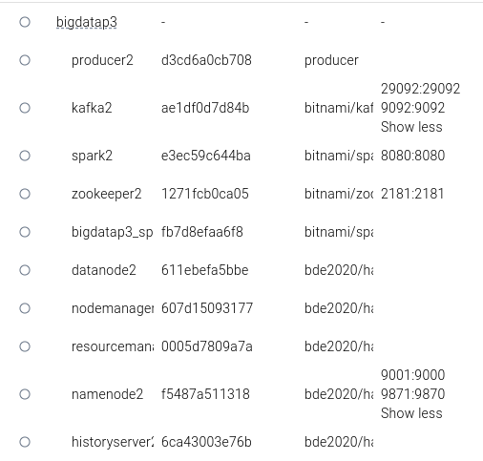

Docker desktop

Slide 4

01
Models

Slide 5

Podaci za treniranje modela su smesteni na namenode (/dir/data.csv)
Modeli citaju podatke sa namenoda i zatim se gotovi, istrenirani modeli smestaju nazad na namenode (/models/kmeans_model I models/lr_model)
Podaci se dele na:
Za K-Means klasterovanje:
Koristimo vehicle_x i vehicle_y (koordinate vozila) kako bismo identifikovali klastere zagušenja u gradu. Ove kolone se kombinuju u novu kolonu fcd_features, koja predstavlja ulaz za K-Means algoritam.
Za Linear Regression:
Koristimo parametre vehicle_fuel, vehicle_speed, i vehicle_noise kako bismo predvideli emisiju zagadjivaca (vehicle_NOx). Ove kolone se kombinuju u novu kolonu regression_features, koja predstavlja ulaz za Linear Regression model.

Slide 6
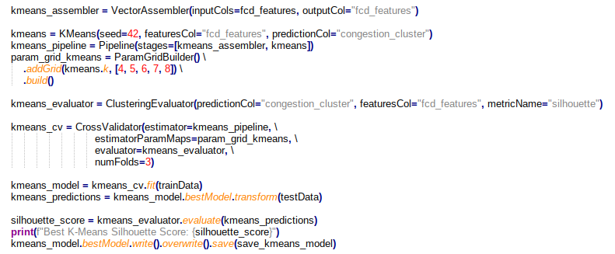
Klasterovanje K-Means

Slide 7
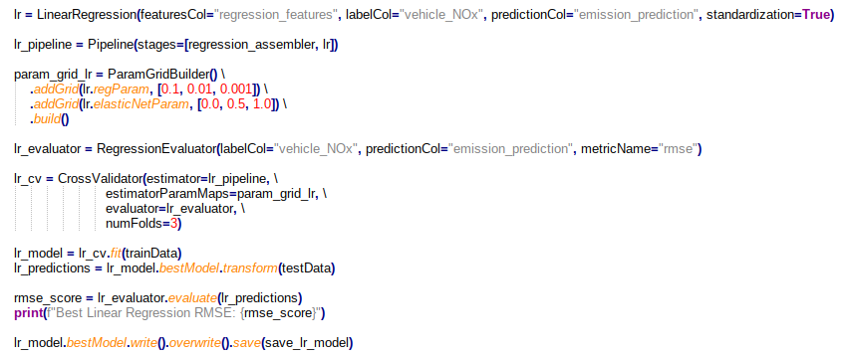
Regresija Linear Regression

Slide 8
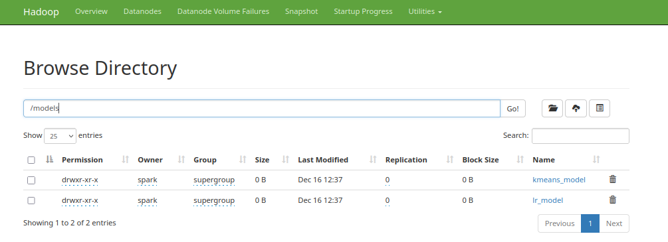
Rezultati

Slide 9
02
Producer

Slide 10
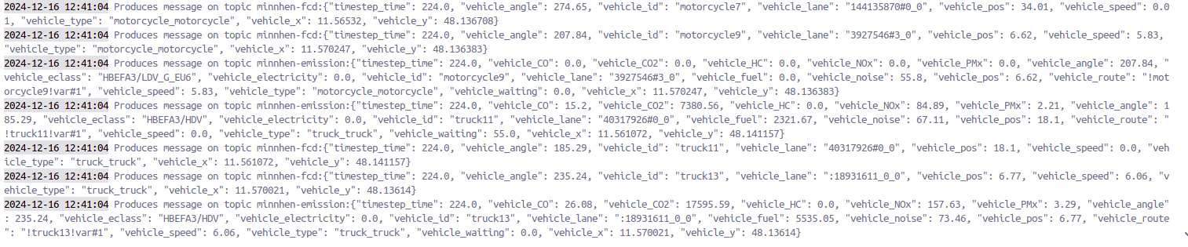
Docker Logs
Producer skripta cita podatke iz odgovarajuceg .csv fajlova, nakon cega ih salje na odgovarajuci Kafka topic (minnhen-fcd ili minnhen-emission)

Slide 11
03
Streaming

Slide 12
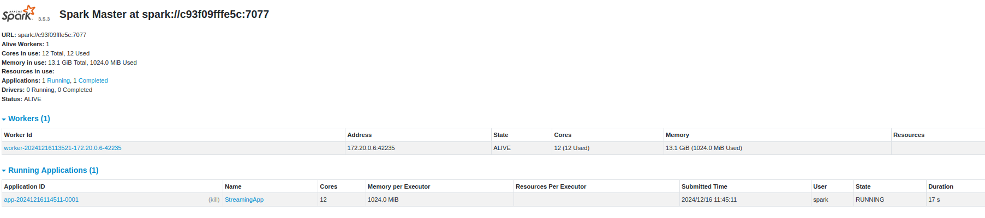
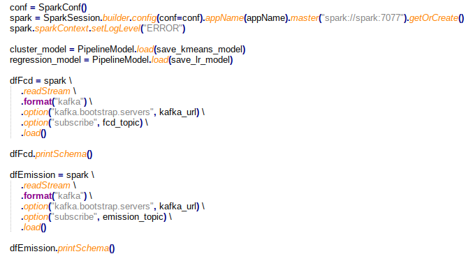
Spark Structured Streaming aplikacija dobija podatke o kretanju vozila sa Kafka brokera i odgovarajućeg Kafka topic-a i korišcenjem prethodno treniranog modela odredjuje klaster oblasti u kome se vozilo nalazi kao I predikciju zagadjenja koje će to vozilo generisati u narednom vremenskom periodu na osnovu algoritma regresije.

Slide 13
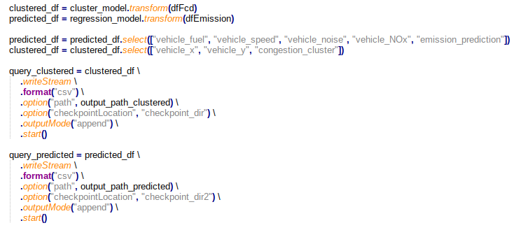
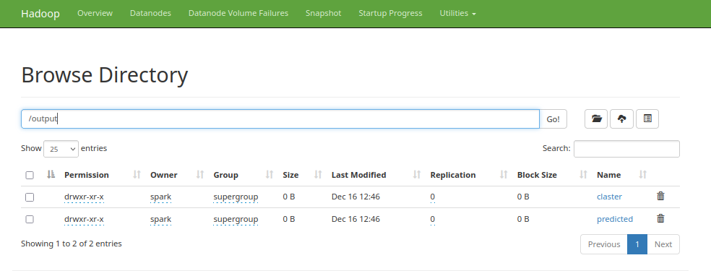

Slide 14
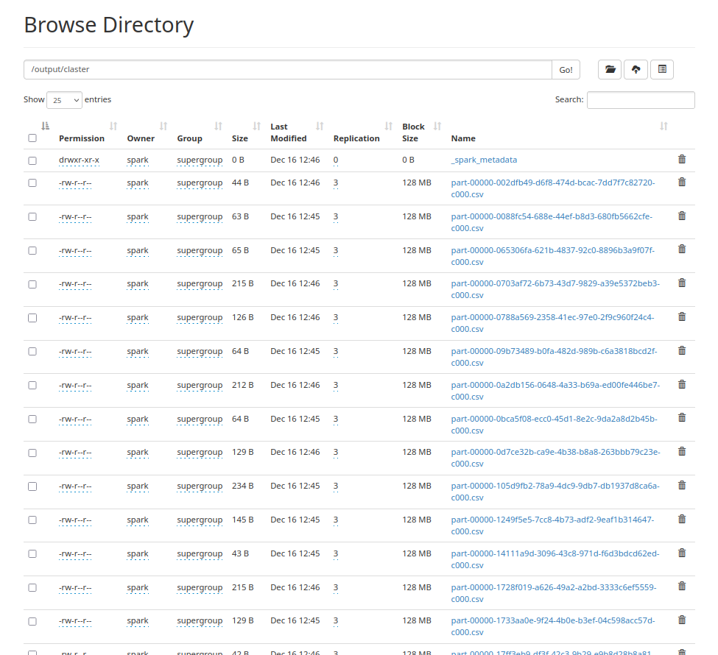
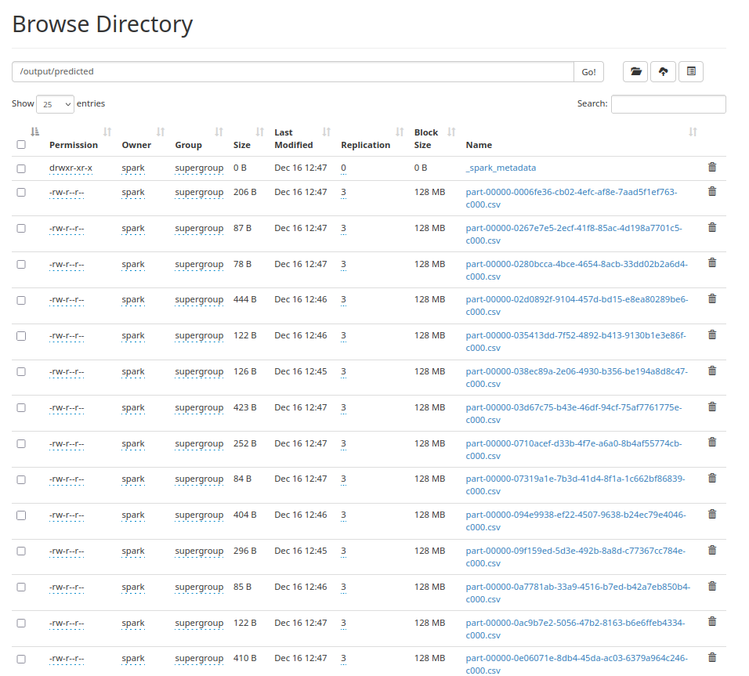
Ovde mozemo videti da se kreira veliki broj csv fajlova (po jedan za svaki stream podataka):

Slide 15
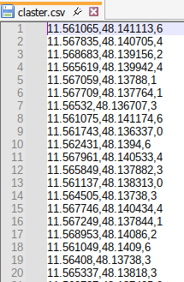
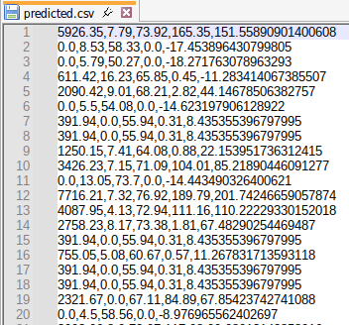
Pomocu sledecih komandi mozemo spojiti sve .csv fajlove u jedan i sacuvati na lokalnoj masini za potrebe dalje analize:
hadoop fs -getmerge /output/claster /data/claster.csv
hadoop fs -getmerge /output/predicted /data/predicted.csv

Slide 16
04
Vizualizacija

Slide 17
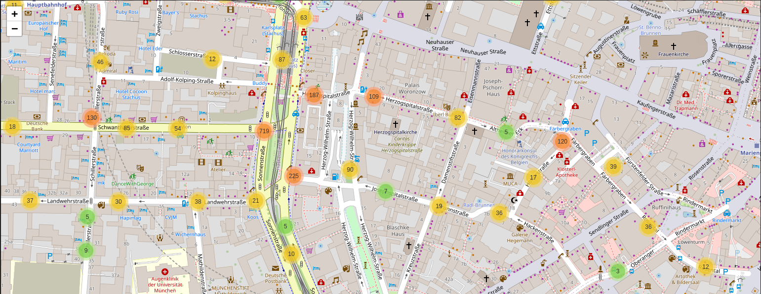
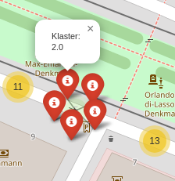
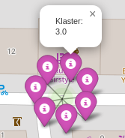

Slide 18
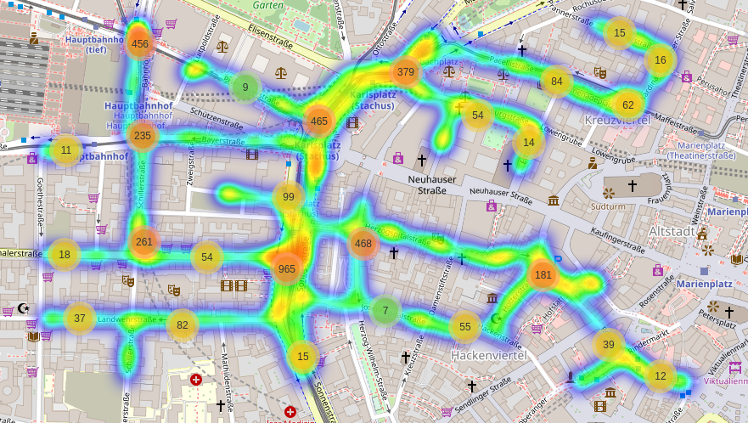

Slide 19
Hvala na paznji!

